Slide 1
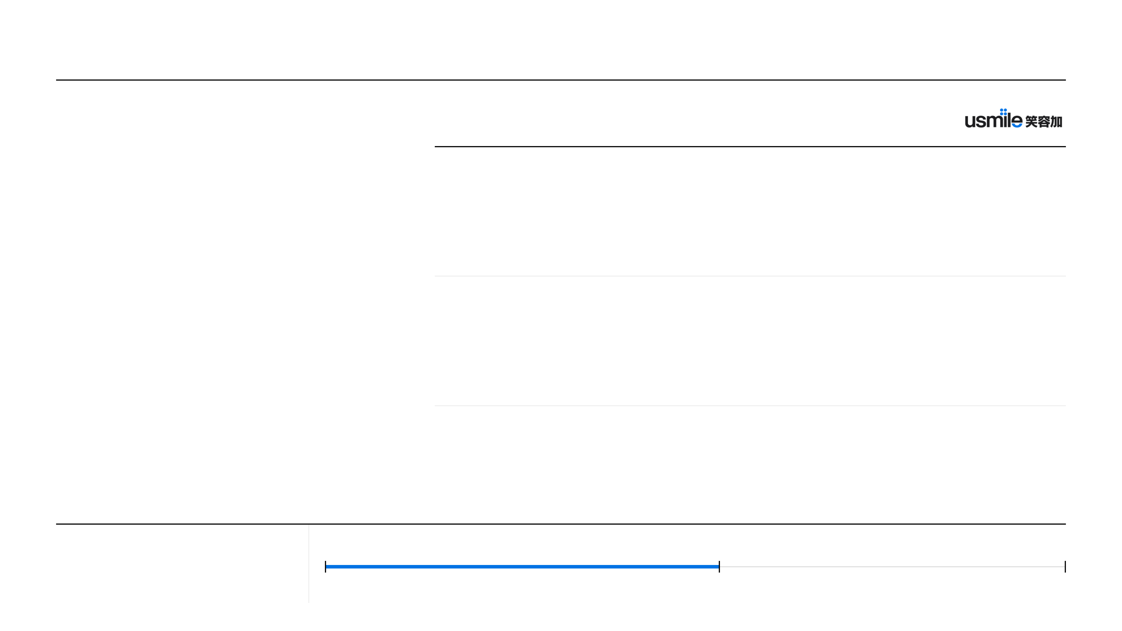
3
转正述职
林灶辉 战略经营部 2026-10-27
今天讲三件事
做了什么
没做到什么
接下来怎么做
职位
试用期
AI 创新助理
2026-07-21 开始
2026-10-27 述职，过半
2027-01-21 期满
战略经营部

Slide 2

4 /14
一句话结论
转正述职 林灶辉
没做到的三件
专利 AI 没启动
星际圈运营断档
CEO 用得还少
三个月上线 4 个工具，
14 项指标 4 项达到基线。
上线工具
进行中
没开始
代码提交
4 个
6 项
4 项
1,305 次
VOC、工作反馈系统、会议看板、007
VOC 3 项、星际圈 2 项、CEO 提效 1 项
专利 3 项、星际圈成员数 1 项
7/22–10/25，6 个仓库，按作者统计
口径：上线日期取 git 和应用版本记录；指标取目标跟踪表 9-30 版

Slide 3

3
一、岗位定位
转正述职 林灶辉
部门
战略经营部
怎么做
从定义问题到上线迭代都自己做，不占研发排期
岗位从哪来
入职当周 CEO 提了 4 项需求，7/30 定成 5 个目标、14 项指标
直属 CEO，做三类事
给 CEO
给业务
给公司
提效工具
AI 产品
AI 的底座和方法
会议、汇报、时间
VOC 评论分析
IT 规划、指标方法论、组件库、星际圈
口径：试用期目标跟踪表（7/30 定稿）；职位 AI 创新助理

Slide 4
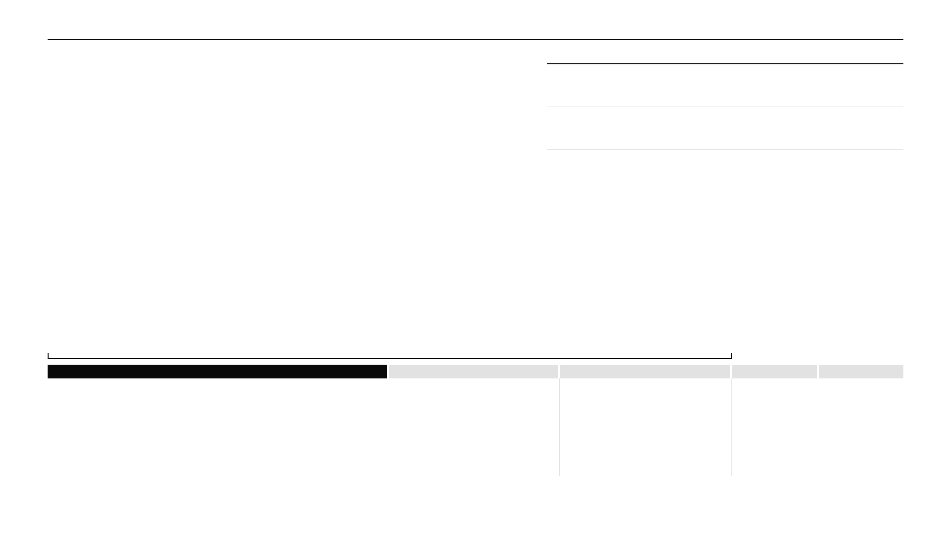
40 %
二、目标回顾
转正述职 林灶辉
定稿
7/30 定了 5 个目标、14 项指标
怎么算
每项分基线和超预期两档，今天按基线算
从哪来
入职当周 CEO 提的 4 项需求，加上 AI 推广
5 个目标里，VOC 一项占 40%
VOC、CEO 提效、场景挖掘三项合计 80%
VOC 系统
CEO 提效工具
AI 场景挖掘
专利创新 AI
星际圈
40%
20%
20%
10%
10%
3 项指标
2 项指标
3 项指标
3 项指标
3 项指标
口径：目标跟踪表（7/30 定稿，9-30 最后回填）；一栏的宽度就是这个目标的权重

Slide 5
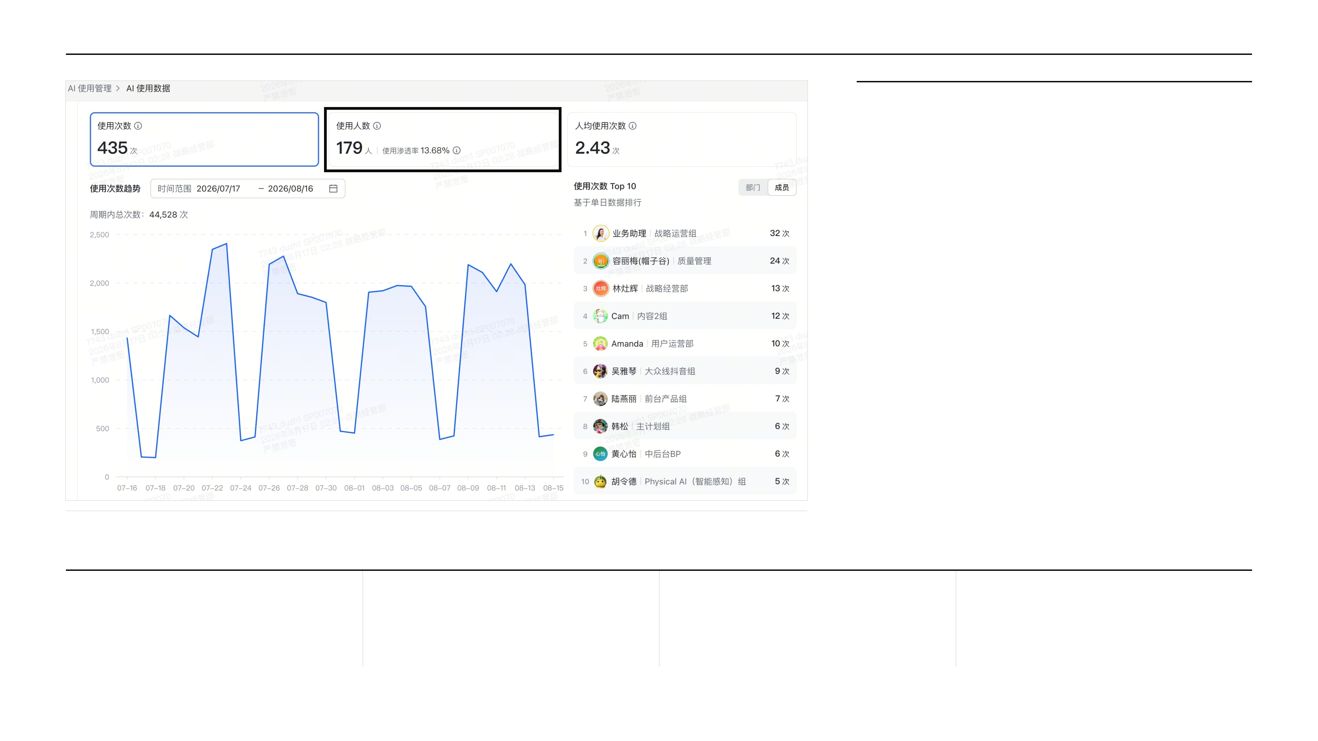
二、目标回顾
转正述职 林灶辉
8 月摸底
13.68%
单日口径：8/16 当天的渗透率
8/16 当天，
用飞书 AI 的人
不到 14%
工具买了，用的人少。
这印证了场景挖掘和星际圈两项要做。
图：飞书管理后台 AI 使用数据，8/16 单日（黑框是本页的数）
用过飞书 AI
年度额度
已用
不能比
179 人
618 万点
68.35 万点
单日 口径
8/16 当天
飞书 AI 全年
截至 8/17
下一页的 24.2% 是近 7 个工作日
口径：飞书管理后台截图（每日记录 8/17 段）；8/16 是单日数据，和下一页 24.2%（近 7 个工作日口径）不是一个数；截图中人名已换成岗位

Slide 6
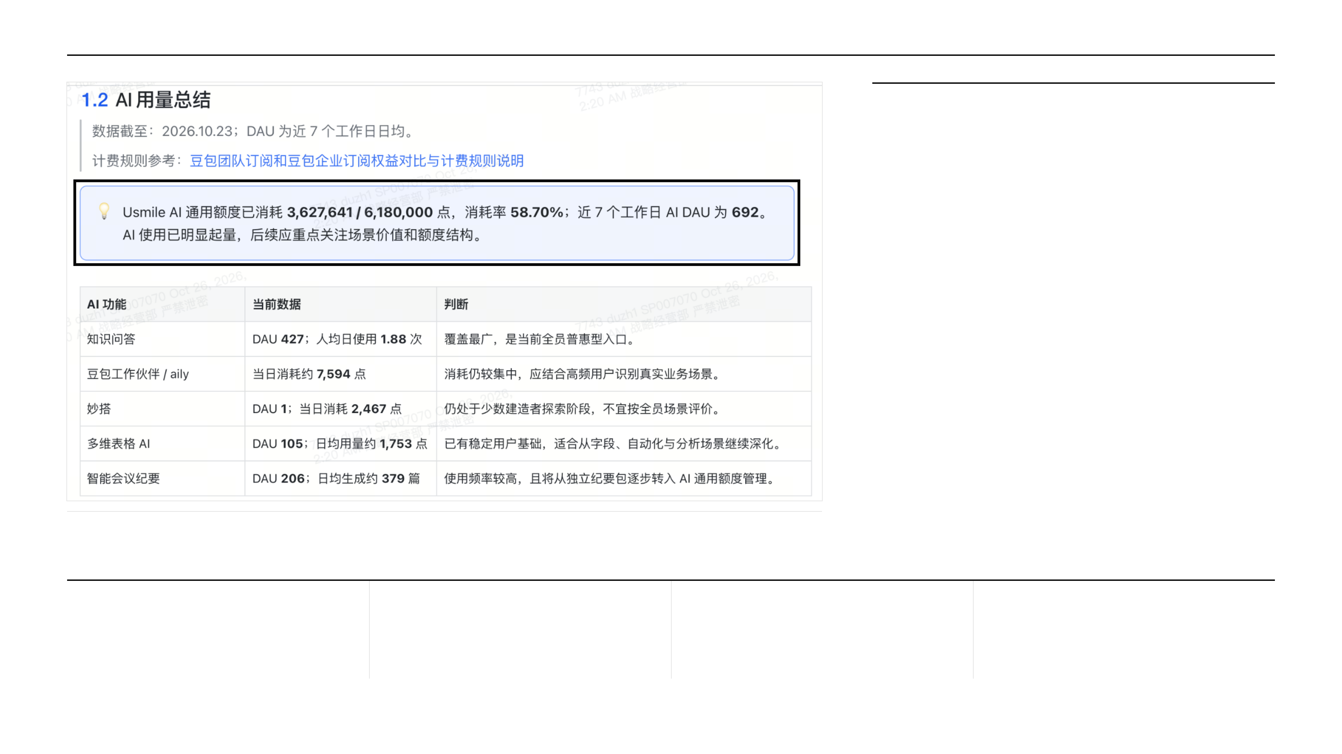
二、目标回顾
转正述职 林灶辉
9 月诊断
24.2%
近 7 个工作日口径：257 / 1,061 人
9 月渗透率 24.2%，
10/23 日活 692 人
24.2% 算的是近 7 个工作日内，在任一飞书 AI 产品上有用量的人（9/23 对齐会飞书方原话）。
左图是 10/23 更新版，原文没再给渗透率。
图：飞书诊断报告「AI 用量总结」，数据截至 2026.10.23（黑框是本页的数）
AI 日活
通用额度已用
渗透率
不能比
692 人
58.70 %
没再给
近 7 个工作日
10/23 更新，近 7 个工作日
362.76 万点 / 618 万点
10/23 更新版原文
上一页的 13.68% 是 8/16 单日
口径：《Usmile 飞书使用诊断与 AI 场景运营计划》，数据截至 2026.10.23；24.2% 的口径取 9/23 对齐会飞书方原话；和上一页 13.68%（单日）不是一个口径，不能比

Slide 7
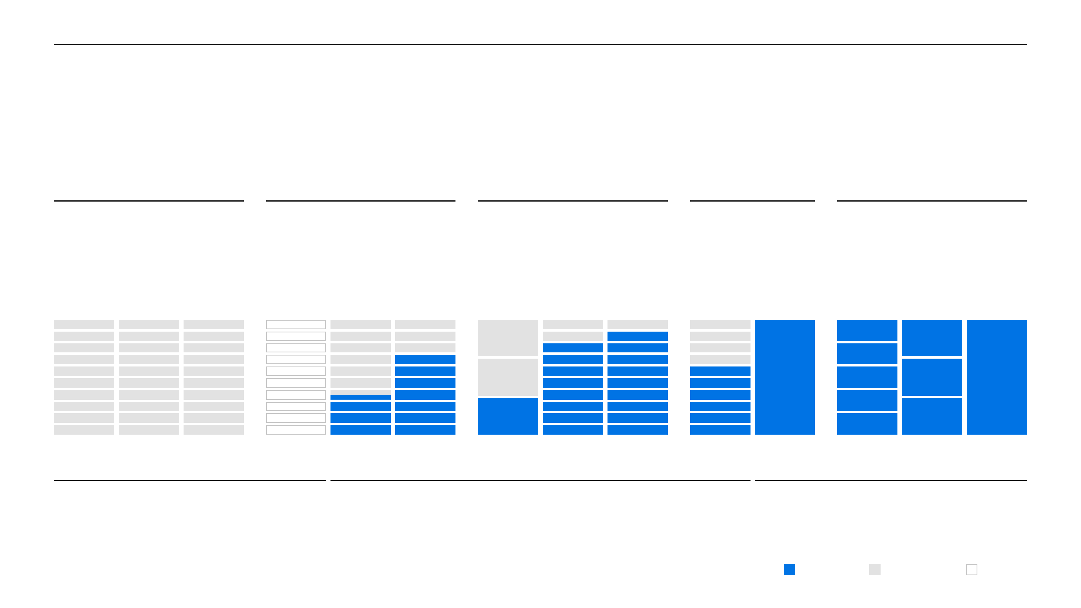
三、工作目标完成情况
转正述职 林灶辉
14 项指标，4 项达到基线，
4 项还没开始
专利创新 AI
星际圈
VOC 系统
CEO 提效工具
AI 场景挖掘
权重 10%
权重 10%
权重 40%
权重 20%
权重 20%
0%
0%
0%
35%
70%
1/3
80%
90%
60%
5/5
3/3
1/1
未统计
达成
10 月是
有风险
12+ 篇
核心能力
3 个案例
1 轮优化
30 名
12 篇
建圈并
3 个场景
1 轮优化
核心能力
1 轮使用
1 个场景
识别
3 个方案
1 个 PoC
搭建
验证
成员
内容
运营
在用
上线
优化
落地
5 个场景
4
6
4
项未开始
项进行中
项达到基线
口径：目标跟踪表 9-30 版，10 月没回填
一格 10%，按个数算的一格一个
做到的部分
没做到的部分
没有数据

Slide 8

1/3
三、工作目标完成情况
转正述职 林灶辉
在用的 1 个
Y30 诊断看板，9/21 交给业务（吴程程）
还在测试
竞品对比 9/24 发出，还在测试环境
权重
40%，5 个目标里最高
VOC 上线了，业务场景只有 1 个
核心能力上线
1 轮优化
数据源渠道
计划
90%
80%
4/7 打通
11/8 正式上线
8/11 V1.0 上线生产，
换掉 3 个指标维度、清旧数据重跑、
亚马逊靠 RPA 部分打通，
场景补到 3 个
共 12 次生产部署
补「防水」标签、阈值可调
2 个没打通
口径：完成度取目标跟踪表 9-30 版；部署次数取 VOC 生产部署记录；渠道取 10/10《Voc数据打通确认》

Slide 9

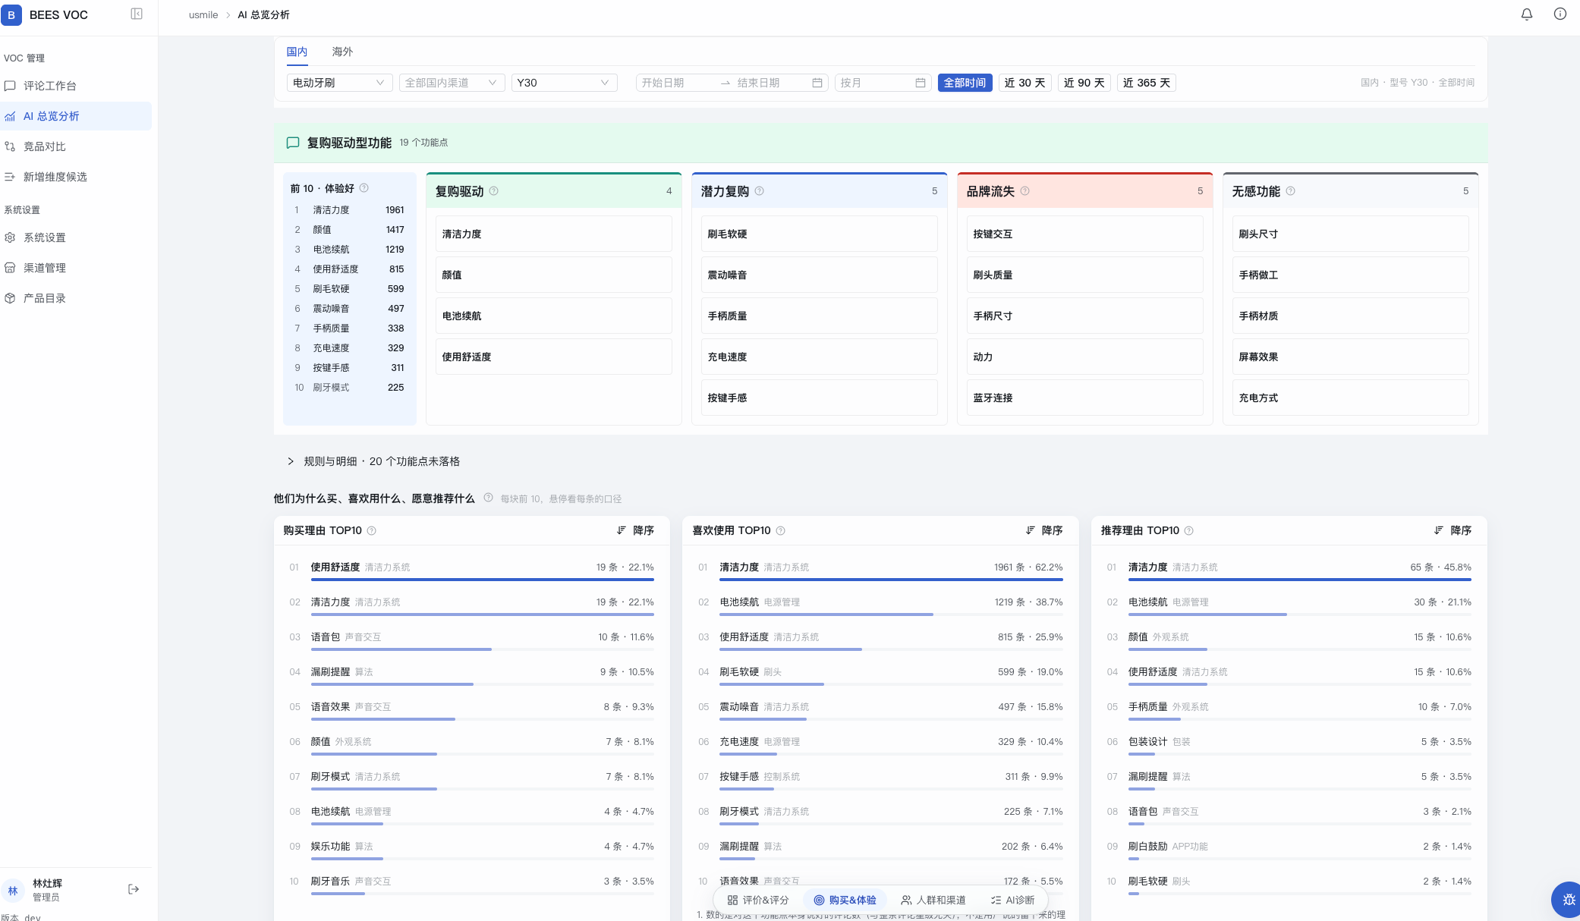
三、工作目标完成情况
转正述职 林灶辉
VOC 在用的场景
9/21
交给业务（吴程程）的日期
Y30 诊断看板，
9/21 交给业务
Y30 的功能点按四栏分：
复购驱动、潜力复购、品牌流失、无感功能。
图：VOC「AI 总览分析」页，型号 Y30，全部时间（述职报告截图）
系统瘦身
矩阵判定规则
生产部署
竞品对比
V2.0
界面可调
12 次
9/24 发出
10/21
10/23
8/11 V1.0 上线生产，共 12 次
还在测试环境
口径：截图取自述职报告；部署次数取 VOC 生产部署记录

Slide 10

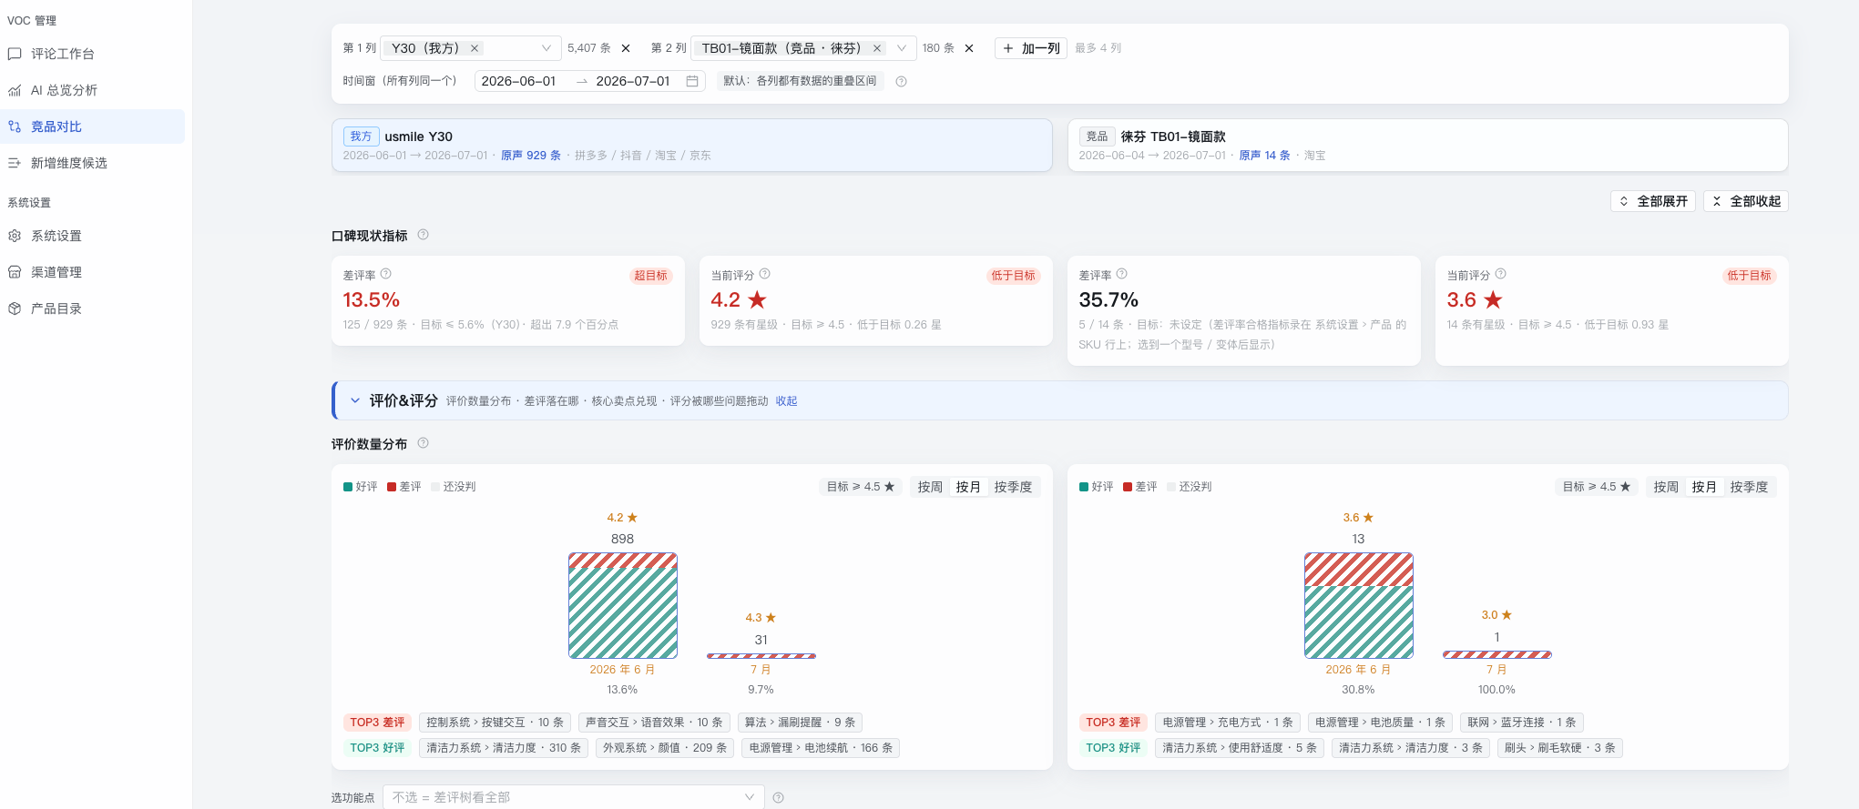
三、工作目标完成情况
转正述职 林灶辉
VOC 第二个场景
9/24
竞品对比发出的日期
竞品对比，
还在测试环境
图：VOC「竞品对比」页，Y30 对徕芬 TB01，2026-06-01 至 07-01（述职报告截图）
同一个时间窗里，Y30 和竞品并排比差评率、评分，看差评各自落在哪些功能点。
并排比较
时间窗
截图时间窗
竞品样本
4 列
1 个
1 个月
14 条
最多 4 列，我方竞品混排
所有列共用同一个
2026-06-01 至 07-01
截图里竞品有星级的只有 14 条
口径：截图取自述职报告；9/24 发出、还在测试环境取述职报告 G1 目标表

Slide 11
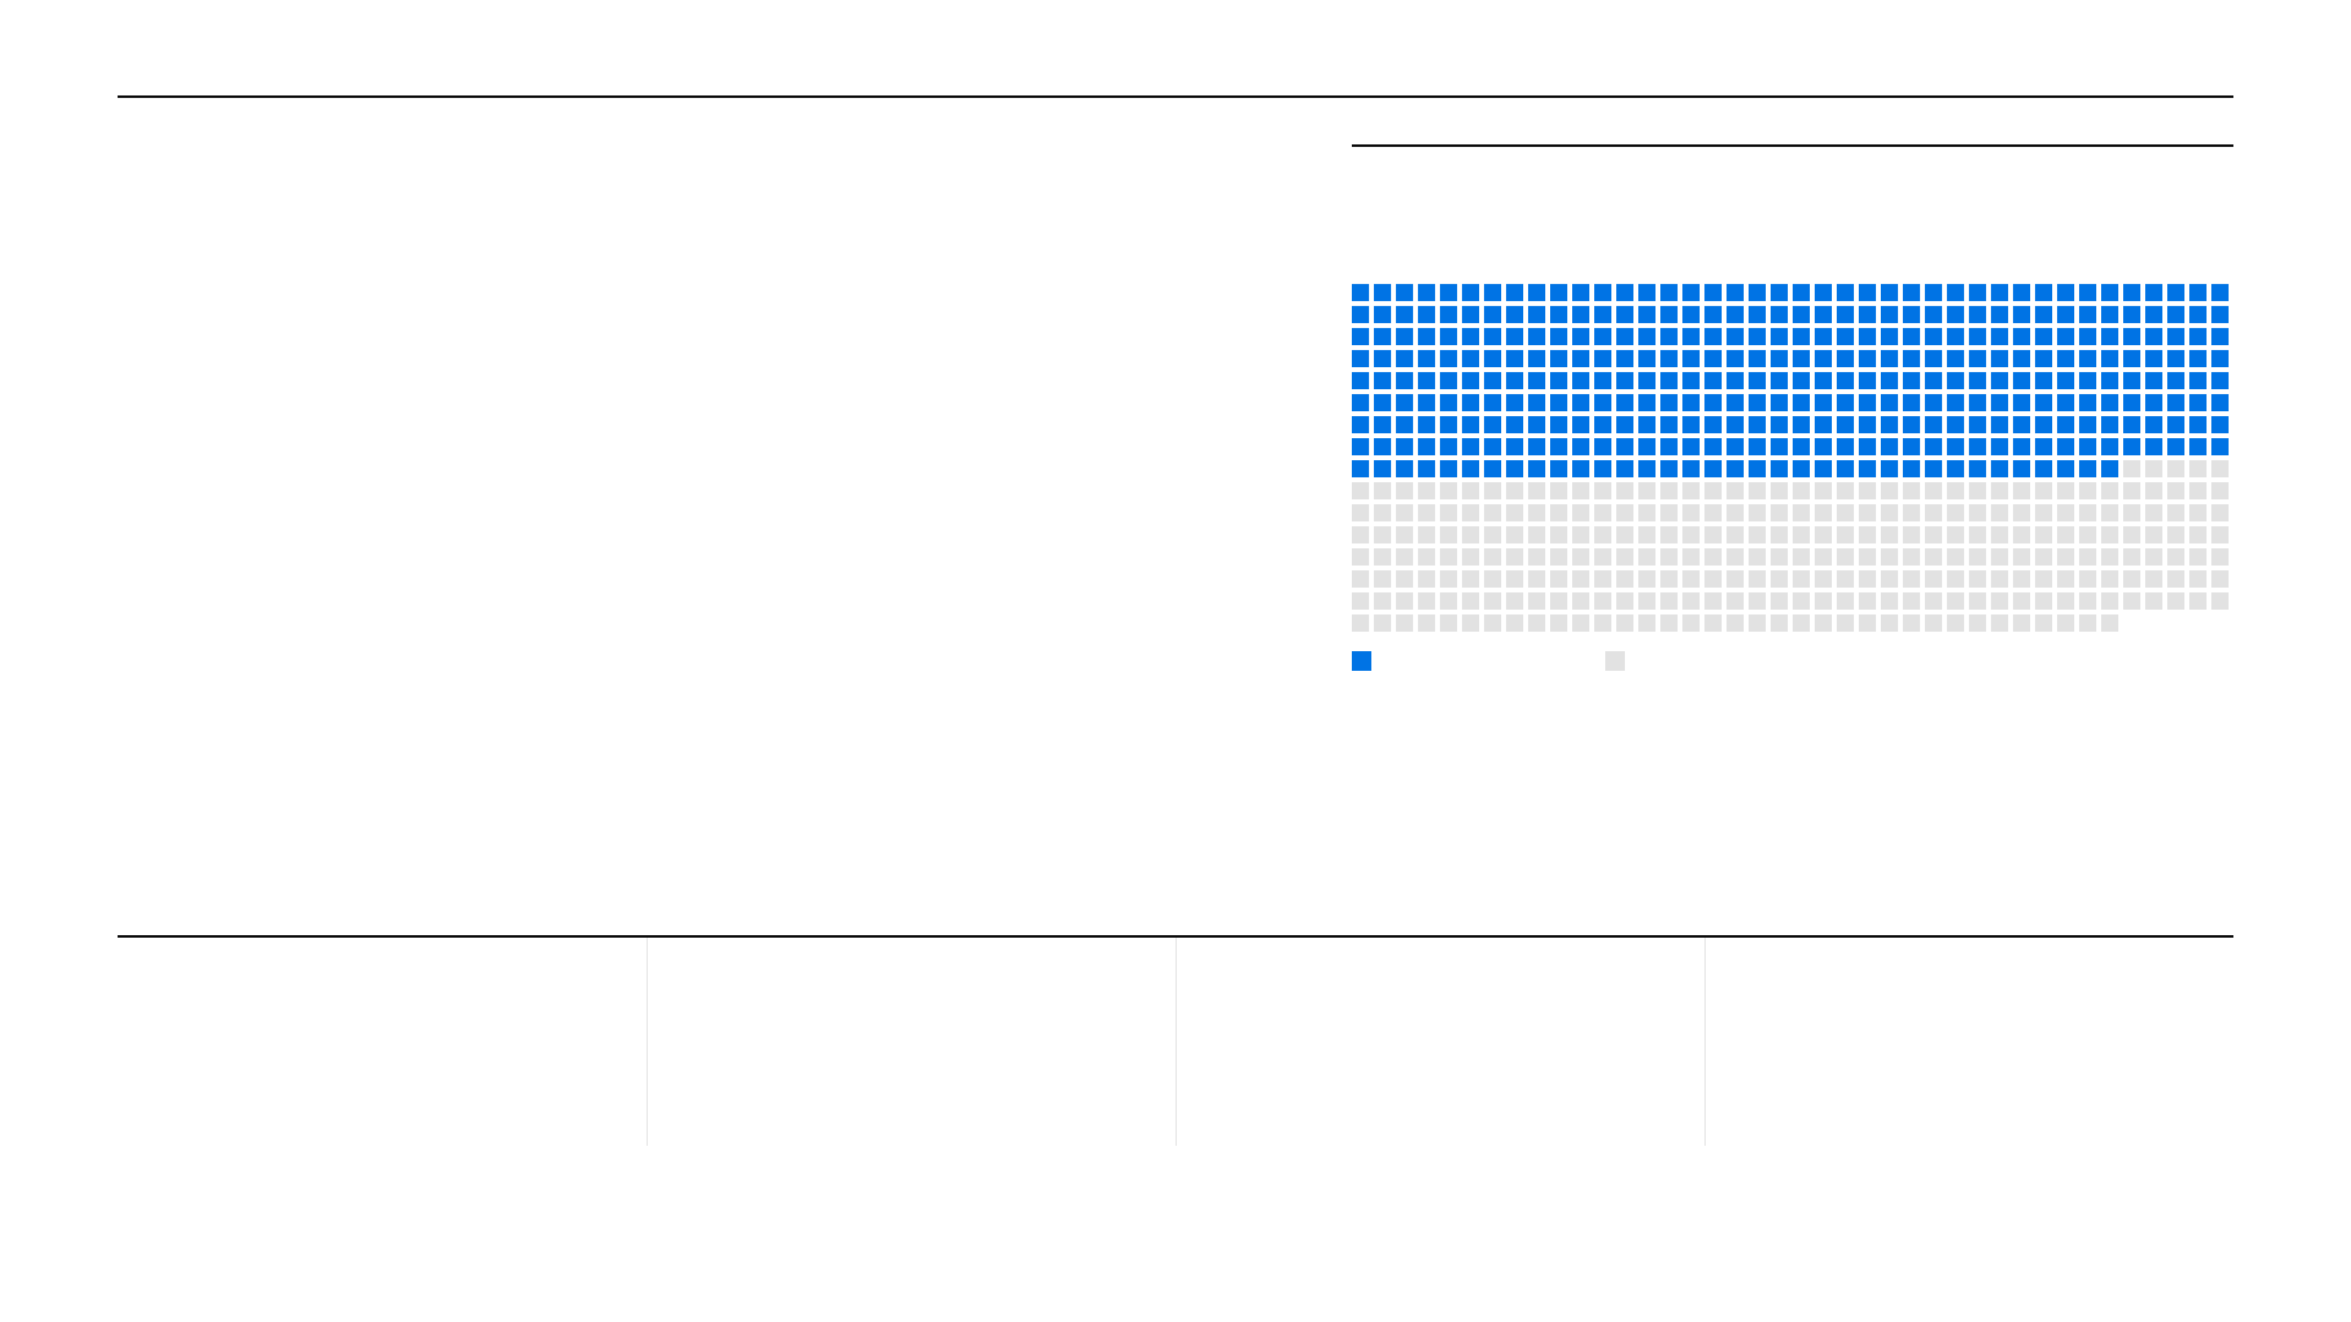
635
三、工作目标完成情况
转正述职 林灶辉
CEO 日历上的会
5/24–10/21，共 635 场、534.9 小时
有星级 355 场
没有星级
一格一场会
CEO 5 个月开了 635 场会，现在能一场场看
CEO 的会议总时长
有星级
007 会议助手
1 个 CEO 场景落地
534.9 小时
355 场
9/23 发布
达成
5/24–10/21，CEO 日历
日历同步进 CEO 会议看板
会后提待办、双周提醒
这一项达到基线
口径：CEO 会议看板线上库，只读查询，截至 10-25；635 场、534.9 小时都是 CEO 日历上的会

Slide 12

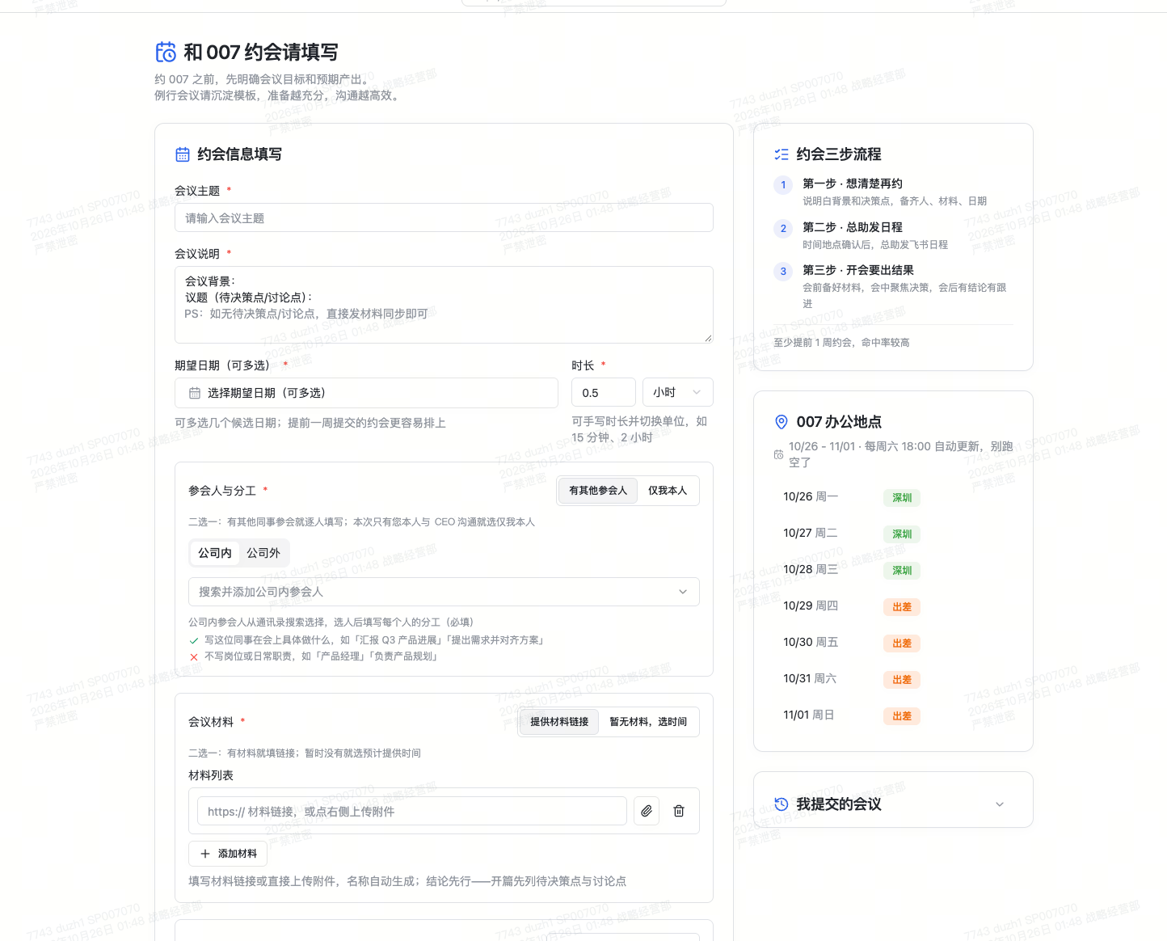
三、工作目标完成情况
转正述职 林灶辉
会议闭环
会前评审、约会、
会后打分，
连成了一个闭环
1
会前材料评审
2
会议时间预约
先填目标、议题、分工和材料，
总助确认后发飞书日程
3
会后自动推送打分
用智能体把这三步连起来，业务助理开会前的准备工作少了。
顺带：业务助理更熟练地用 AI，
开始搭自己的业务工作台，左边就是它的约会页。
图：业务助理自己搭的约会工作台「和 007 约会请填写」，10/26 截图
口径：业务助理的约会工作台，10/26 截图；截图中人名已换成岗位

Slide 13

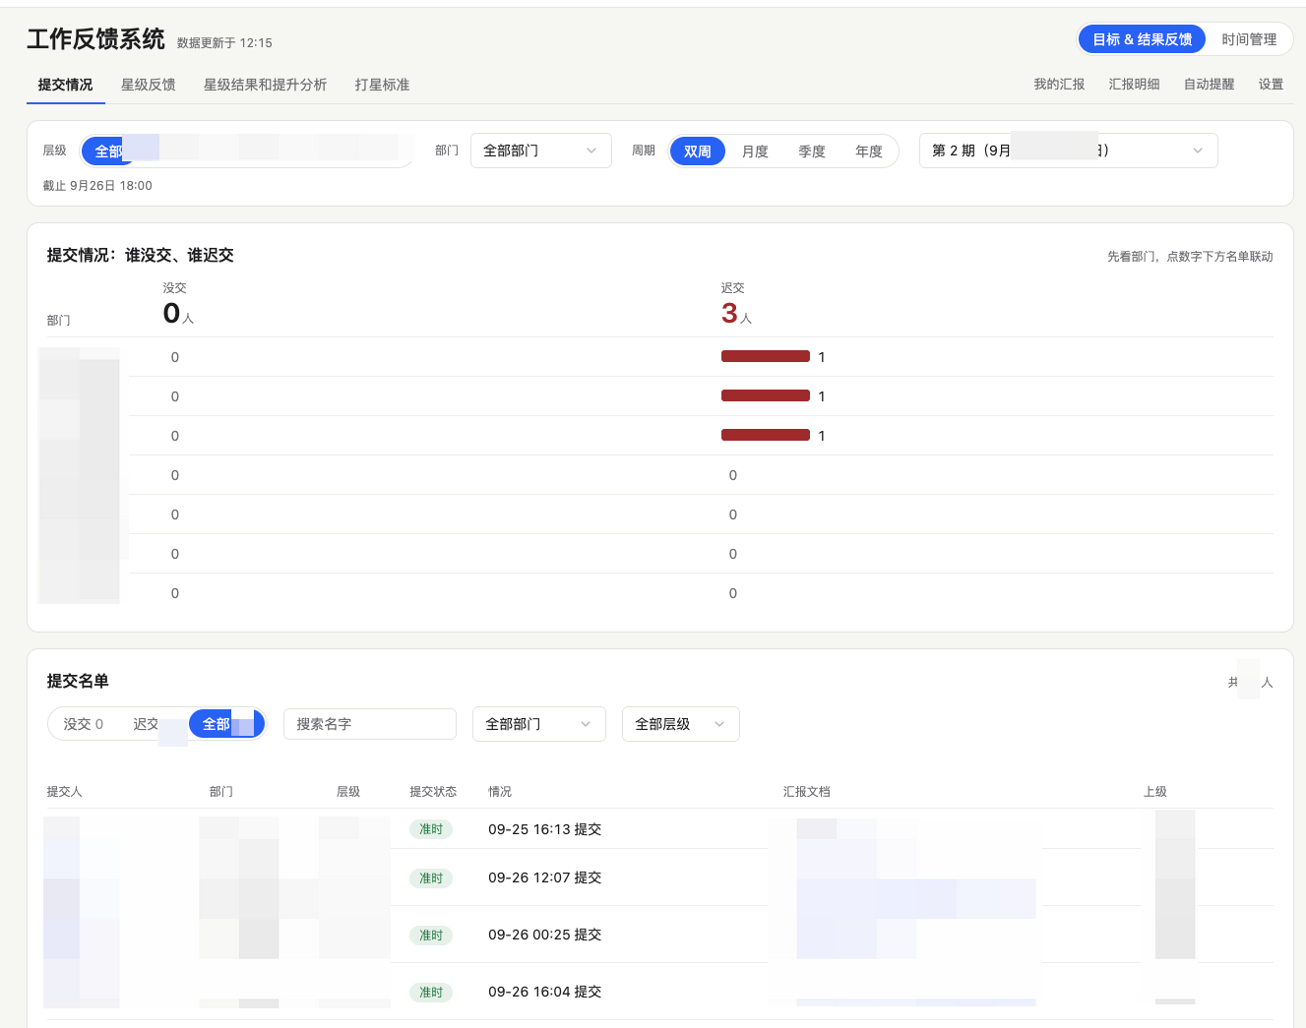
三、工作目标完成情况
转正述职 林灶辉
工作反馈系统
105份
双周汇报 4 期，名单 26 人
双周汇报：
4 期 105 份，
都在一个系统里
图：工作反馈系统「提交情况」页，第 2 期，姓名已打码（述职报告截图）
版本
发布
当天交付
时间管理
20 个
135 次
10/22
10/19
9/23 V1.0 到 10/24 V2.11
9/23–10/24
CEO 上午提筛选需求，下午交付
加了时间管理模块
口径：工作反馈系统线上库；版本取 git；截图取自述职报告

Slide 14

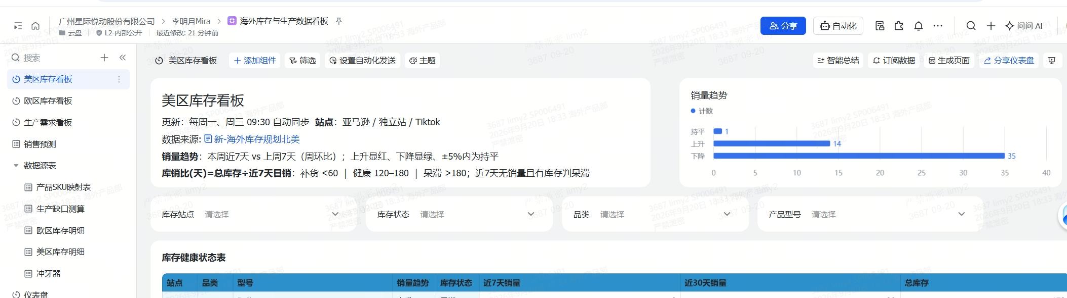
3/3
三、工作目标完成情况
转正述职 林灶辉
场景挖掘的 3 项基线全部达到
识别场景
可执行方案
PoC
5/5
3/3
1/1
供应商模具周期管理、
GTM 三步走 MVP、
美区库存看板（下图），
AI 辅助 3D 内容、飞书使用诊断、
3D 内容实测建议、
多维表格做的，自动同步
AI 兴趣活动；第 4 期汇报列到 9 个
AI 兴趣活动方案
口径：目标跟踪表 9-30 版；第 4 期汇报场景列到 9 个
图：美区库存看板（PoC），双周汇报第 2 期截图

Slide 15
0 %
三、工作目标完成情况
转正述职 林灶辉
专利 3 项
核心能力搭建、3 个案例验证、1 轮优化，都是 0
按计划
9/21–10/20 应该启动，错过了
原因
精力放在权重 80% 的 VOC、CEO 提效、场景挖掘上，
这是我排的优先级
专利 AI 没启动，星际圈断档
星际圈上线
建圈节点
星际圈内容 / 成员
补救（计划，时间待确认）
8/7
9/25 逾期
12+ 篇
11 月
开通当周发了 3 篇
10/23 自评运营断档
10 月的数；成员数还没统计
专利 GTM 启动；
星际圈每双周 1 篇、成员到 30 人
口径：目标跟踪表 9-30 版；12+ 篇是 10 月的数；补救是计划，启动和验证时间待确认

Slide 16

77 篇
三、工作目标完成情况
转正述职 林灶辉
我写的知识库文档
主空间 79 篇里的 77 篇
知识库按创建人统计，10-26
按月：10 月统计到 10-26，不是整月
8 月
21
9 月
26
10 月
29
指标以外：一份 IT 规划，
77 篇知识库文档。
IT 建设规划 2026–2028
经营指标方法论
前端组件库 usmile-ui
集团目标驾驶舱
飞书 AI 使用与额度诊断
v2
4 篇
v0.2.0
v2
3 次
讨论稿，10/9 成稿，下一节讲
10/9 完成
10/22，内部系统共用一套前端
9/9 上线，
8/6、8/17、10/21；
后来并入工作反馈系统
提出按场景分配额度，待反馈

Slide 17

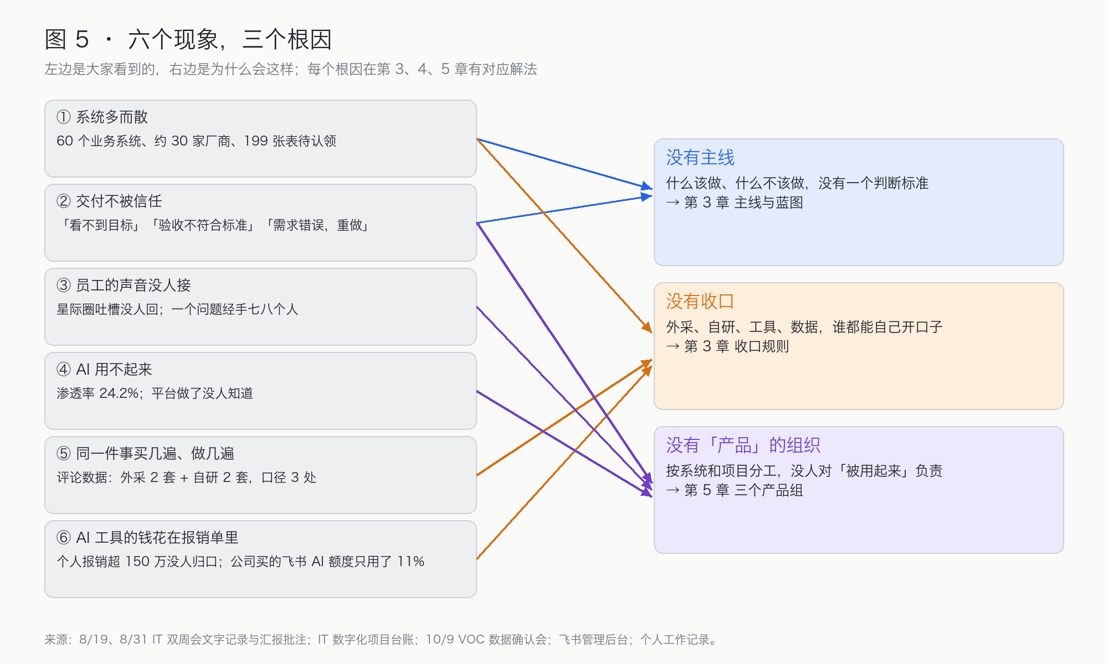
约 2,700 万
三、指标以外：IT 规划
转正述职 林灶辉
IT 每年的花费
IT 规划原文第 1 章
做出来的东西没人信、也没人用。
管着 60 个系统、约 30 家厂商
AI 渗透率 24.2%，同规模飞书客户里最低（对照客户 46%–73%）
员工自己买 AI 工具再报销，公司已经付费的飞书 AI 额度却闲着
归到底是三个「没有」
没有主线
没有收口
没有按产品负责的组织
IT 规划图 5：六个现象，三个根因
口径：IT 规划原文第 1 章；对照客户 46%–73% 取飞书 9 月诊断

Slide 18

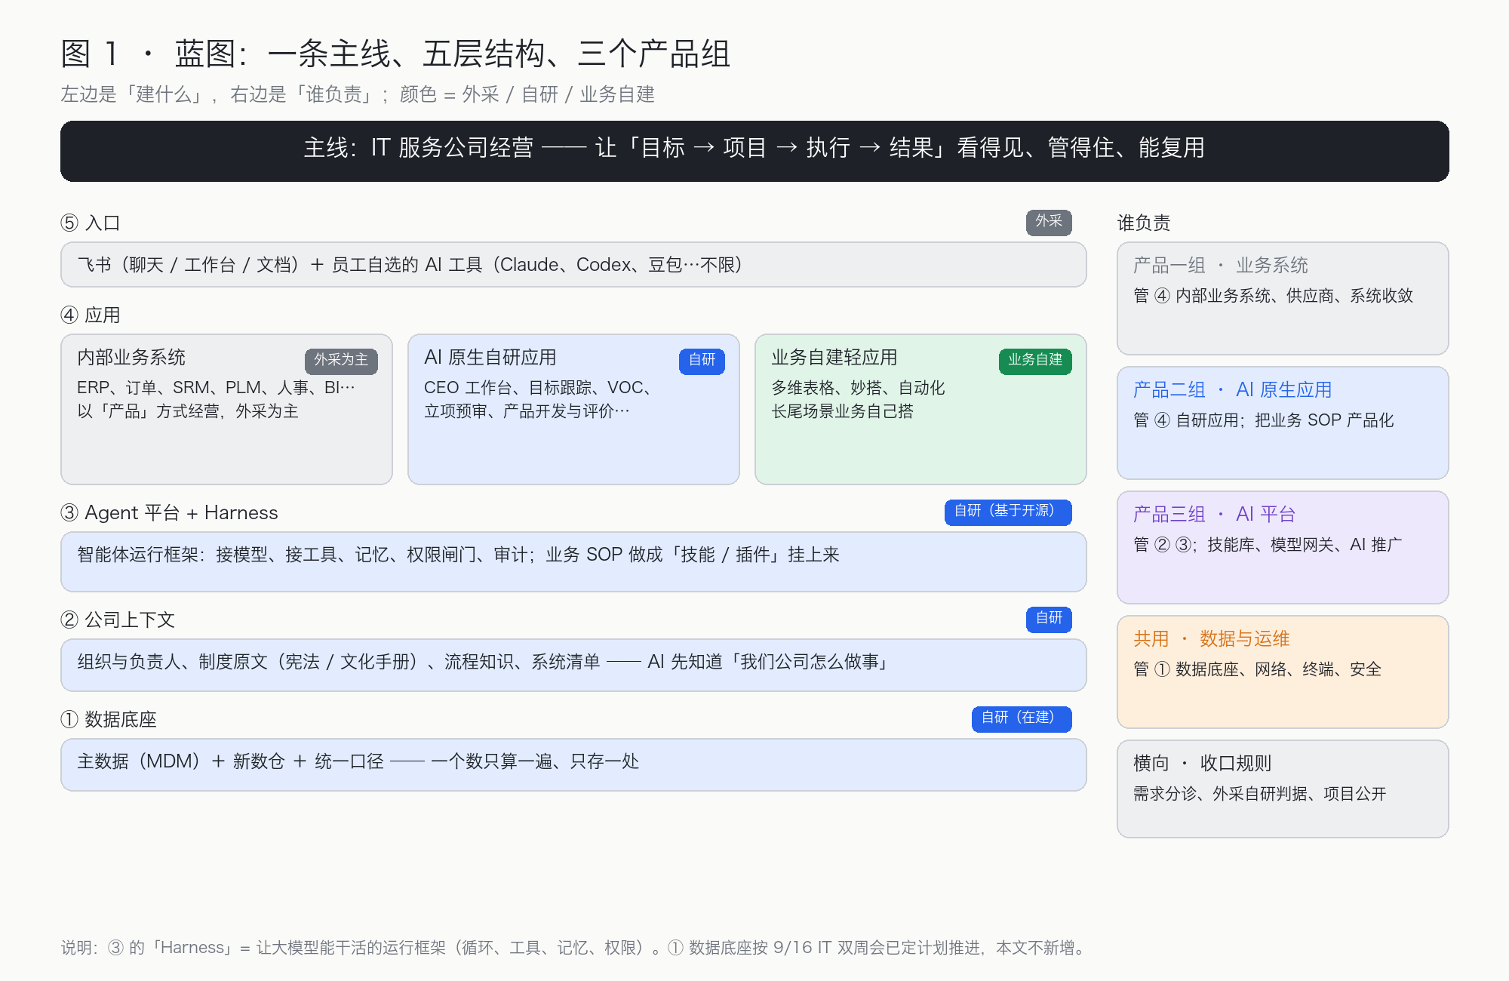
三、指标以外：IT 规划
转正述职 林灶辉
IT 先当
第一个客户，
先治好自己。
IT 自己的毛病，就是公司信息化要解的问题。
IT 规划图 1：蓝图（一条主线、五层结构、三个产品组）
先治好自己，再推全公司。
先做三件事
所有项目统一跟进
自研系统从项目变成产品
主线
建公司自己的 Agent 平台
目标 → 项目 → 执行 → 结果
看得见、管得住
买还是建，按属于哪一层定
通用的
公司特有的
长尾小场景
买
只建一个
业务自己搭
口径：IT 规划原文第 3 章，全文在知识库

Slide 19
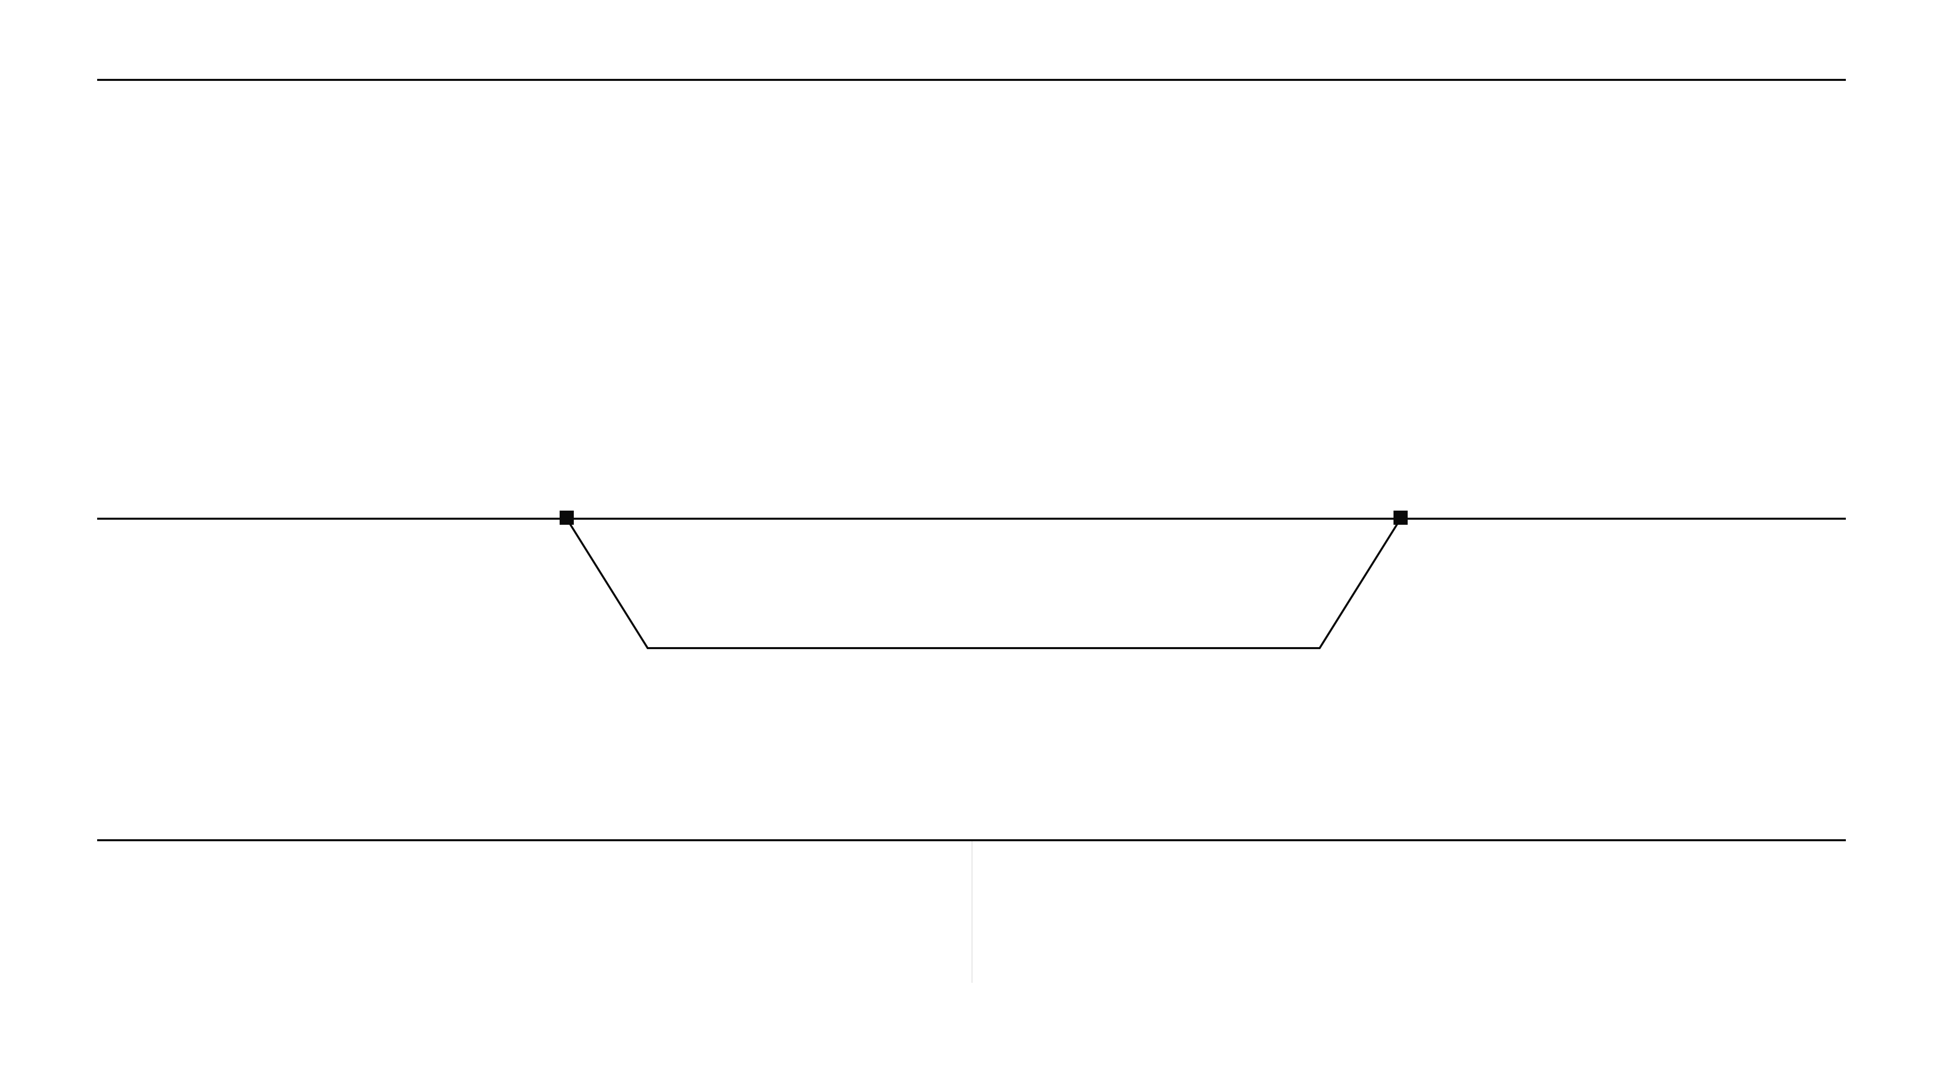
三、指标以外：IT 规划
转正述职 林灶辉
Agent 平台：企业 AI 中台
1 个门户
2 条路
1 份数据
员工从飞书工作台进门户
会用 AI 编程的人
同一份飞书数据和业务库
平台落地后员工看到的样子
在自己的 Claude Code、Codex 里一句话发布应用
所有应用都读它，
谁能看什么由平台统一管
不会 AI 编程的人
在网页里对话，也能做出应用
为什么自己建
怎么建
业务 SOP 是公司的打法，装进外采平台就带不走
底层基于开源搭，我们只写公司规矩和业务技能
口径：企业 AI 中台设计记录，2026-10-13

Slide 20
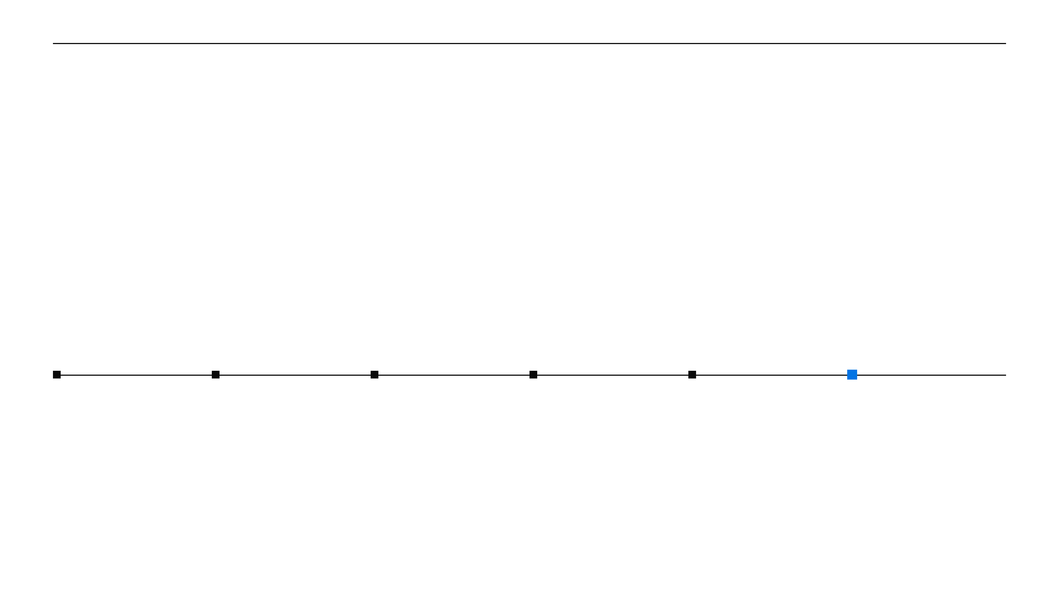
三、团队管理
转正述职 林灶辉
V50
口腔品牌经营看板
10/10 已到 V50
CEO 10/1–10/12 先后发来的 HTML 原型之一
三方分工，是从「需求不清、周期长」里磨出来的。
9 月底到 10 月中，CEO 工作台这条线
9/28–29
10/1
10/1–12
10/3
10/10
10/14
CEO 列 5 个产品方向；
会议看板 v2.0 上线；
CEO 先后发来多份
CEO：「前提还是
看板方案讨论会：
CEO 在群里定三方分工；
又列 CEO 工作台
CEO 9/30 之后
HTML 原型；口腔品牌
问题足够锐利清晰
先定义问题再开发；
18:03 拍板 CEO 工作台
先做 5 件事
没再打开
经营看板 10/10 到 V50
……反而在卷交互」
CEO 工作台节点
方向，说「定了」
转为待确认
口径：CEO 群消息、每日记录

Slide 21
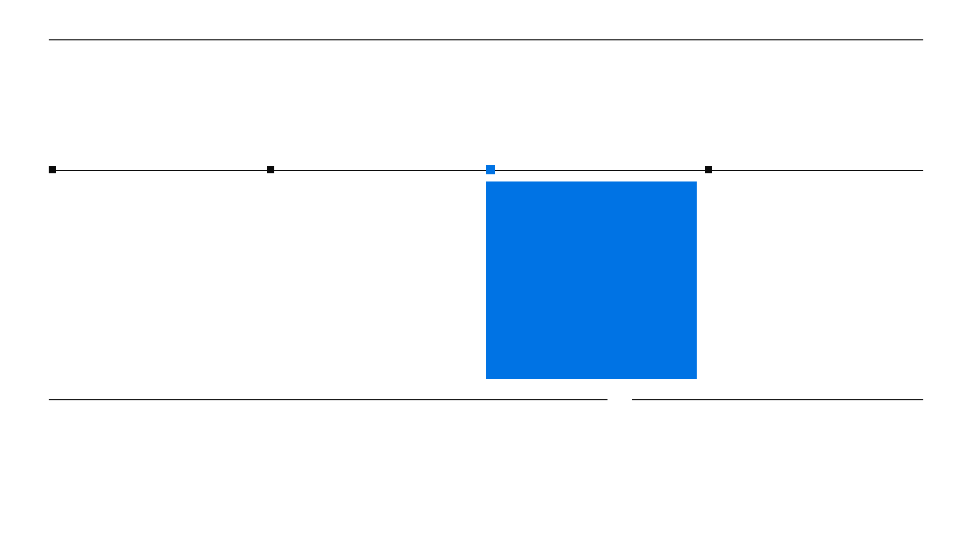
三、团队管理
转正述职 林灶辉
10/14 的分工：
我负责把确认过的需求做成产品
1
2
3
4
业务助理
CEO
我
业务助理
发现业务痛点，
确认需求
数据打通，产品实现，
产品化之后看活跃、
定义问题和指标，
发现好产品推广赋能
看迭代，升级产品
出产品 Demo
分工之后两周
判断
10/18
10/19
10/22
是不是分工带来的，
工作反馈系统按 CEO 的
时间管理上线
10:54 提需求，
时间还短，下不了结论。
Demo 改版上线
16:52 交付验收
现在当试验田在跑。
口径：10/14 CEO 群消息原文；交付时间取应用发布记录

Slide 22

2
三、团队管理
转正述职 林灶辉
看得见的行为
8/16
带业务助理搭 CEO 知识助理，8/31 一起拆成多个智能体；
现在分工里由她出产品 Demo
8/19
写了 13 章新手手册，发给 SKY、业务助理
个平台
战略运营
协助用 AI 搭了可视化的经营管理平台
和数据同步平台
协助战略运营用 AI 搭起来：
经营管理平台、数据同步平台
战略招聘
协助用 AI 主动管理自己的日常，
面试纪要自动整理
能力外溢：
10/1–19
CEO 作为需求方，陆续发来 5 份 HTML 原型
身边的人用 AI 快起来了。
10/20
CEO 指引：他的《公司能力平台》
「已经发给财务、法务，行政，热身开始做起来了」
口径：带日期的取 CEO 群消息、每日记录；战略运营、战略招聘两条没有记日期

Slide 23
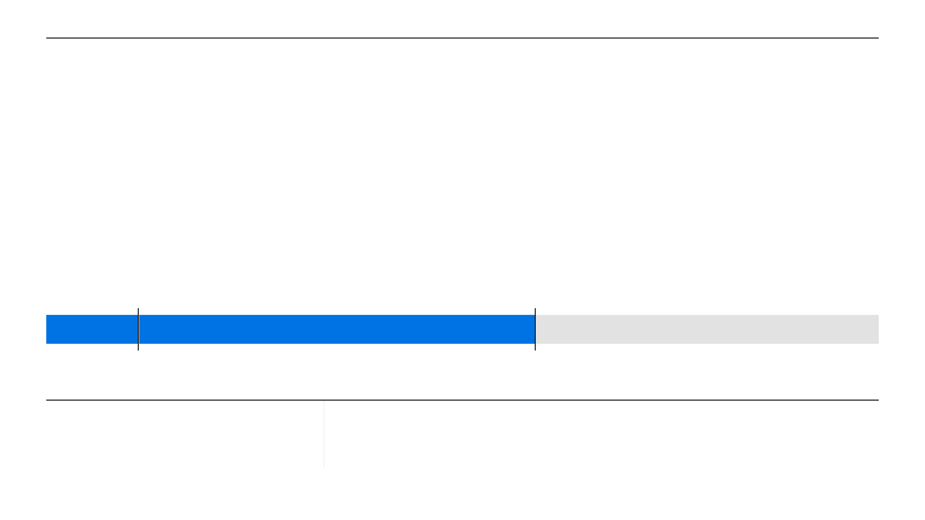
三、团队管理
转正述职 林灶辉
58.70 %
飞书 AI 年度额度
618 万点里用掉的比例
10/23，飞书诊断报告
用的人多了，用量也跟着上来。
8/17 用了 11%
10/23 用了 58.70%
年度额度
68.35 万点
362.76 万点
618 万点
其中 aily 专业版
飞书方的估计（10/21 来访时说的，不是已经发生）
约 32 万点
按现在的速度，纪要专用额度 11 月初用完，
9/13–10/19
通用点数 11 月底用完。
口径：8/17 取飞书管理后台，10/23 取飞书诊断报告

Slide 24

约101亿
三、团队管理
转正述职 林灶辉
token，按我自己两个月的记录
出自《5 怎么省 token》
自己打的字
约 26 万
AI 写出来的
约 1,600 万
重读旧内容
约 101 亿
大头在重读旧内容，不在打字和生成。
正在沉淀：《IT/AI 产品高效开发方法论》
9/28 CEO 把它列为最重要的产品，10/21 开写；首页和 8 篇有了初稿，计划 10/30 补齐成文
1
2
3
4
5
6
7
8
新人第一天
关键的东西图解
七步走
工具和模型怎么选
怎么省 token
好用的 Skill
模板包
怎么继续学
先推两个 Skill：「新项目七步引导」「业务指标校准」
口径：知识库《IT/AI 产品高效开发方法论》《5 怎么省 token》

Slide 25
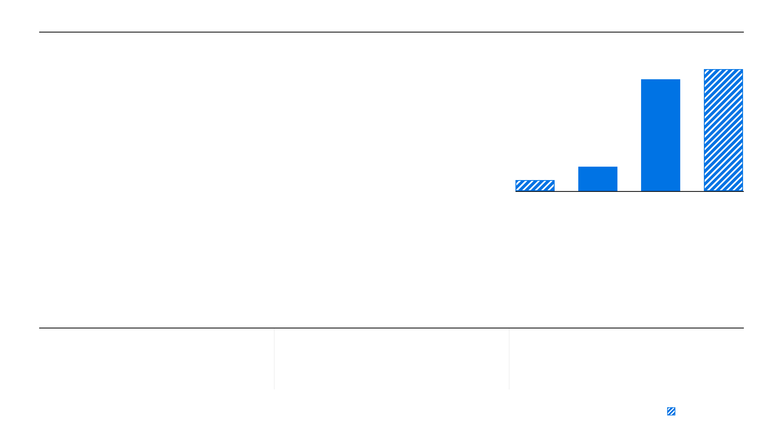
三、投入
转正述职 林灶辉
1,305 次
每月代码提交
591
541
119
54
7 月
8 月
9 月
10 月
只算 22–31 日
截至 25 日
三个月代码提交 1,305 次，
上线发布 225 次。
上线发布
9 月起每月提交
8 月打卡
225 次
500 次以上
259 小时
妙搭 213 次 + VOC 生产部署 12 次
产品从 1 个变成 4 个
21 个工作日
口径：7/22–10/25，6 个仓库，按作者统计；发布指本人账号操作
斜线柱：不是整月

Slide 26
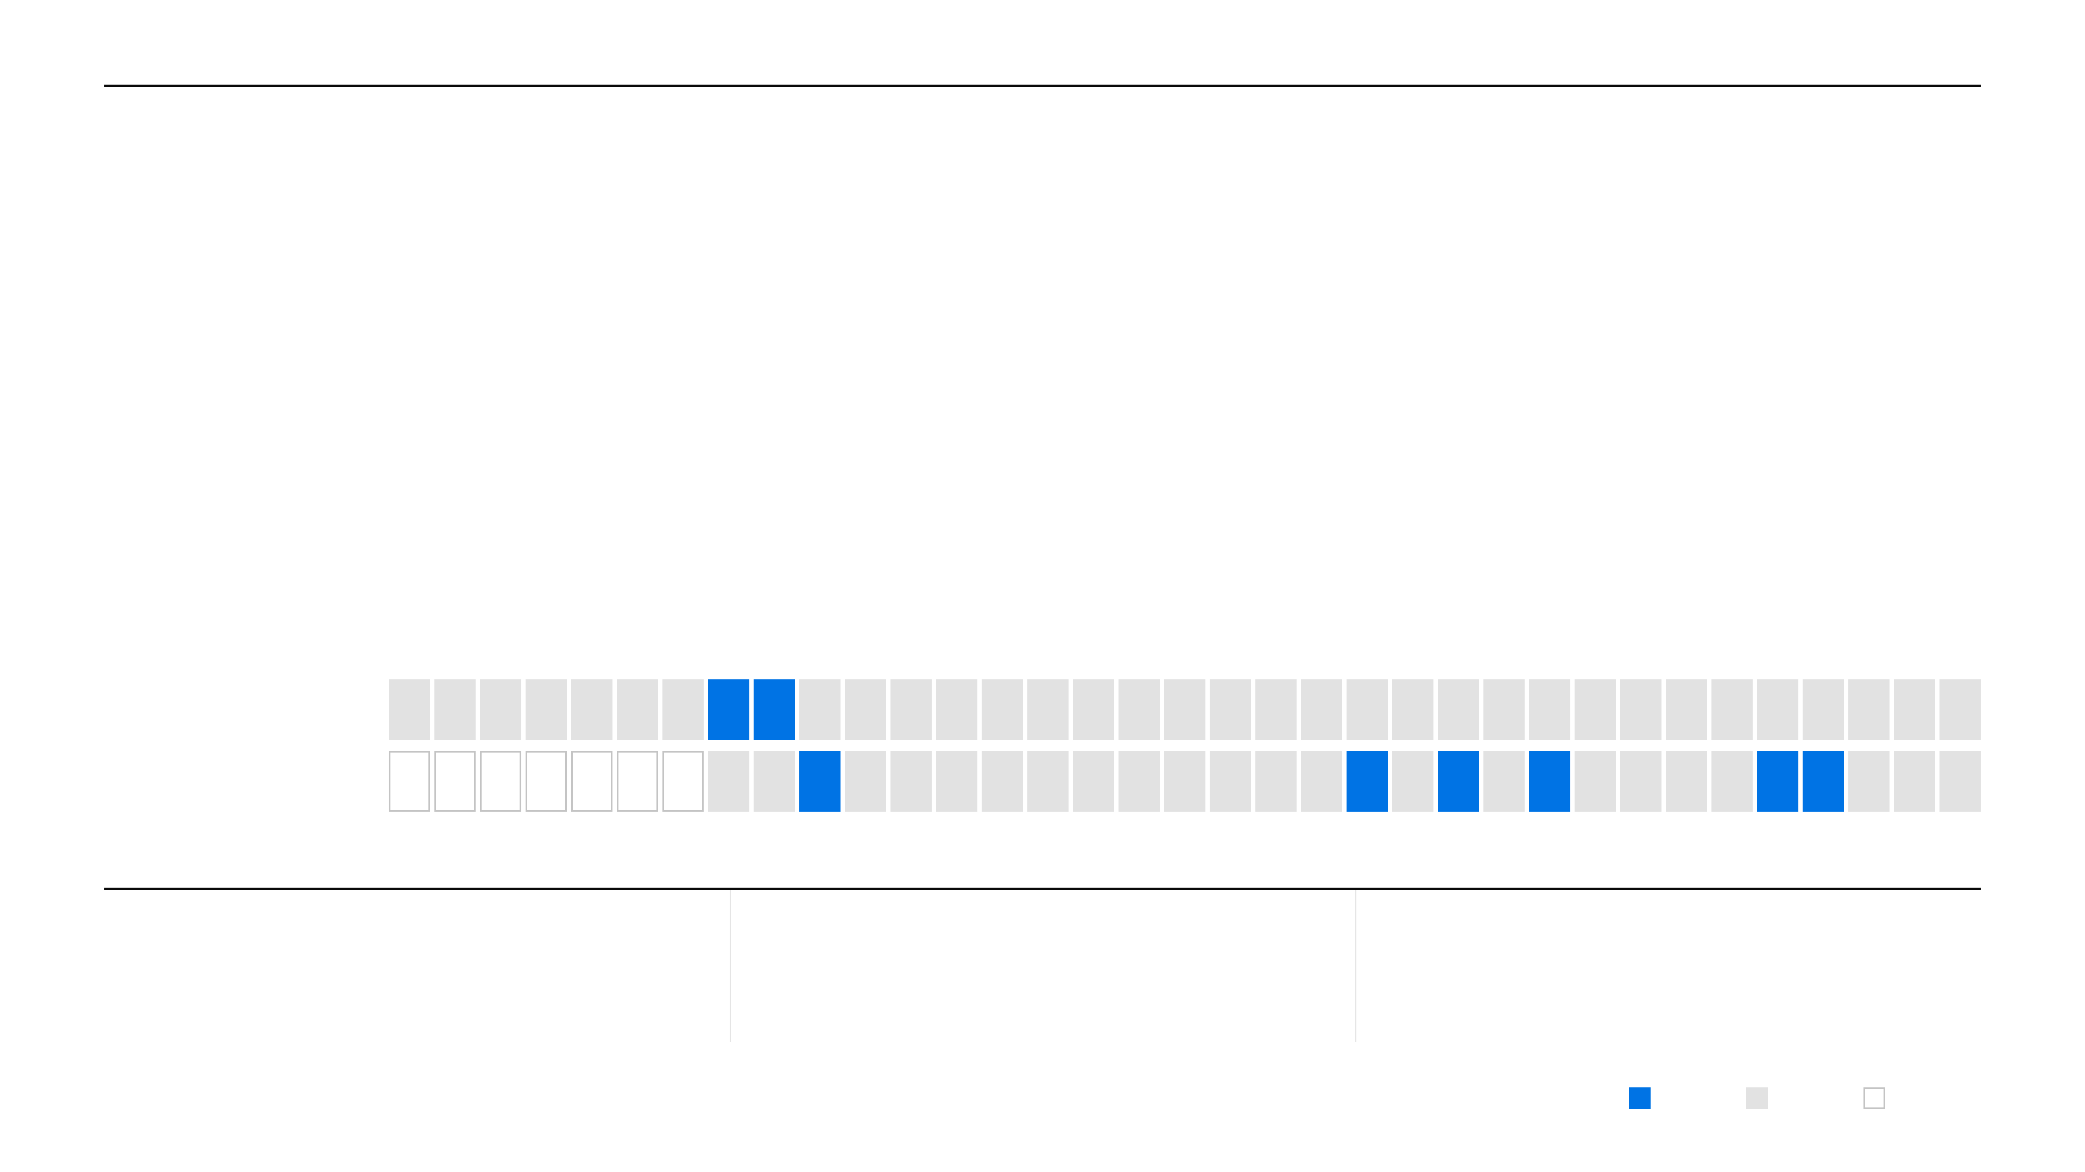
4次
四、自我评价
转正述职 林灶辉
CEO 会议看板，CEO 9/28、9/29 共打开 4 次，
9/30 之后没再打开
做出来了，
CEO 用得还不多。
会议看板
4 次
工作反馈系统
14 次
9/21
9/28
10/5
10/12
10/19
10/25
两个应用的累计用户
工作反馈系统
判断
3 人
10/22
这是下一阶段
两个应用都是 3 人，其中 2 人是开发者
最后一次打开；6 天打开 14 次
最要解决的事。
口径：两个应用线上库访问记录，只读查询，截至 10-25；工作反馈系统的记录 9/28 起才有
打开过
没打开
没有记录

Slide 27
四、自我评价
转正述职 林灶辉
问题和指标想得不够，是我最大的短板。
「前提还是问题足够锐利清晰，
其次指标选择清晰针对性强。
这两个是最困难，且一直没花时间想。
反而在卷交互。」
CEO 10/3 群消息，对我最准的提醒
不符合预期
符合预期
改进
CEO 用得少：会议看板 9/30 之后没再打开
产品上线并持续迭代：
每个产品先写清「解决谁的什么问题、
工作反馈系统一个月 20 个版本
用什么数衡量」，再做界面
专利 AI 为 0，星际圈断档
需求当天响应：10/22 当天交付
每个产品定一个使用指标，在双周汇报里报
跟进不及时：奖金立项 10/13 到期未完成；
目标表 9-30 后、进度表 10-10 后没更新
场景挖掘 3 项基线全部达到
目标表和进度表跟双周汇报一起回填
口径：CEO 10/3 21:49 群消息原文；奖金立项逾期取飞书任务；使用情况取应用线上库访问记录；其余取目标跟踪表 9-30 版、应用发布记录

Slide 28
五、未来计划
转正述职 林灶辉
后三个月：从做出来，到用起来
全部是计划
M4 场景放量 10/21–11/20
M5 超预期冲刺 11/21–12/20
M6 收官 12/21–1/21
10/27 述职，往后都是计划
10/30
CEO 工作台正式上线
待确认
VOC 场景补到 3 个
各产品使用指标复盘
10/30
方法论成文
待确认
专利 3 个案例验证
转正答辩
11/8
VOC 正式上线
待确认
星际圈每双周 1 篇、成员到 30 人
待确认
专利 GTM 启动（11 月）
用起来怎么算
CEO 工作台
每个产品
从「做出来」转到「用起来」，
目标使用者连续两周，
定一个使用指标，
每个产品都要有一个能看的数
每周至少打开 1 次
在双周汇报里报
口径：阶段划分取目标跟踪表里程碑；上线日期取第 4 期双周汇报；「用起来怎么算」取述职报告第四、五章；全部是计划，不是已完成

Slide 29
转正述职 林灶辉
善战者无赫赫之功

